Slide 1
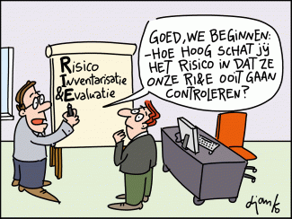
Onvoorziene situaties
Les 3,
Wetgeving rondom agressie

Slide 2

Agressie en wetgeving
Wetgeving rond agressie beschermt cliënten en professionals
Naast gezondheidsklachten ook kosten door gezondheidszorg en ziekteverzuim
Arbowet
Agressie als psychosociale arbeidsbelasting
Rol voor werkgever om deze belasting te beperken
RI&E en plan van aanpak zijn verplicht om agressie te voorkomen

Slide 3


Algemene Wet Gelijke Behandeling
Slachtoffer van agressie door:
Godsdienst
Levensovertuiging
Politieke voorkeur
Ras
Geslacht
Nationaliteit
Geaardheid
Burgerlijke staat
Klacht indienen bij het College voor de Rechten van de Mens

Slide 4

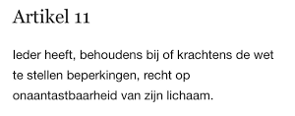
Grondwet
Artikel 11 ‘Onaantastbaarheid van het lichaam’
Je hebt recht op onaantastbaarheid van het lichaam
Loop je onnodig risico op fysiek geweld -> in strijd met grondrecht op lichamelijke onaantastbaarheid
Wetboek van strafrecht
Fysiek geweld is strafbaar feit, doe aangifte voor vervolging en berechting.

Slide 5

Resultaten
In 2012 waren er bij een inspectie-onderzoek naar agressiebeleid veel zaken niet op orde
Risico’s waren te hoog in jeugdzorg, maatschappelijke opvang en AZC
Er is gekeken naar
Organisatie
Medewerkers
Handelingswijze bij het ‘incident’
Veel wantoestanden:
RI&E niet up-to-date
Onduidelijk welke gevolgen overtredingen van regels heeft
Geen alarmknoppen in spreekkamers en aanwezigheid losse/zware voorwerpen
Geen vrije vluchtroutes (onvoldoende nabijheid van collega’s)
Geen veiligheidsmaatregelen getroffen voor ambulant personeel tijdens huisbezoeken
Te weinig personeel getraind bij omgang met agressie

Slide 6


Agressie tegengaan
Na conclusies van het vernietigende onderzoek kwam er->
Het ging om €6,400.000
Bestedingsdoel: agressie in zorg tegengaan door verbeteringen door te voeren in organisaties en gedragsverandering te bewerkstelligen bij zorgprofessionals.
Er zijn aanbevelingen opgenomen in het verbeterrapport.

Slide 7
Handreikingen uit het rapport:
Maak een signaleringsplan voor agressie en houd het bij
Welke signalen wijzen (bij deze cliënt) op irritatie?
Wat doe jij bij welk signaal?
Wat irriteert deze cliënt en wat helpt hem juist om rustiger te worden?
Reageer tijdig op signalen om agressie te voorkomen
Bespreek gedragsregels met cliënt
Evalueer samen gewenst/ongewenst gedrag
Maak afspraken over gedrag en consequenties
Laat in je houding zien dat je agressie niet tolereert. Spreek elkaar hierop aan.
Overweeg aangifte bij bewust agressief gedrag. Naast zorgplicht naar cliënt is agressie ontoelaatbaar.
‘Agressie hoort niet bij het werk’

Slide 8


Angerenstein
Ga naar van welzijn.angerenstein.nl
Ga naar Maatschappelijke Zorg
Ga dan naar boek Maatschappelijke zorg 1
Naar VW thema 15
Maak opdracht 8, 11 en 12 (overleggen mag beantwoording individueel)
Sla je opdrachten goed op in je pc, is aan het eind van LP 8 je bewijs van inzet en voorwaarde om de toets te kunnen halen.

